Slide 1
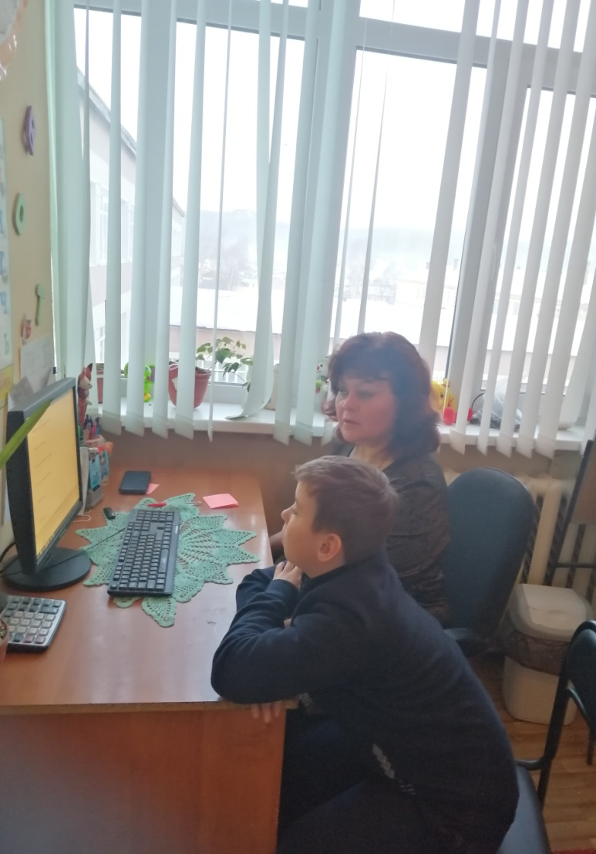
«Лучшие проекты наставничества-2024» в номинации «Проект наставничества формата «учитель-ученик» Тема:«Реализация здоровьесберегающих технологий и логопедическое сопровождение обучающихся с ОВЗ в условиях инклюзивного образования на школьном логопункте .»
Муниципальное бюджетное общеобразовательное учреждение средняя общеобразовательная школа п.Березовый Солнечного муниципального района Хабаровского края. Подготовил:
учитель-логопед
Караванова Елена Викторовна

Slide 2
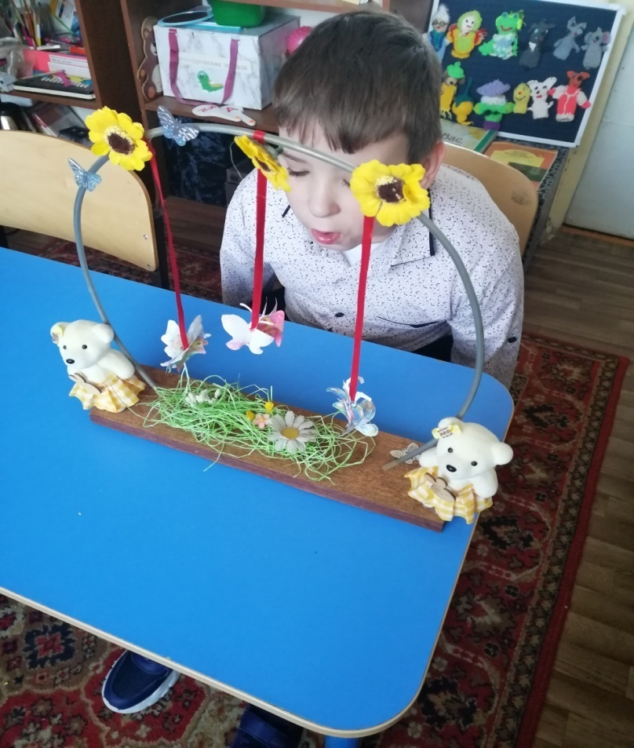
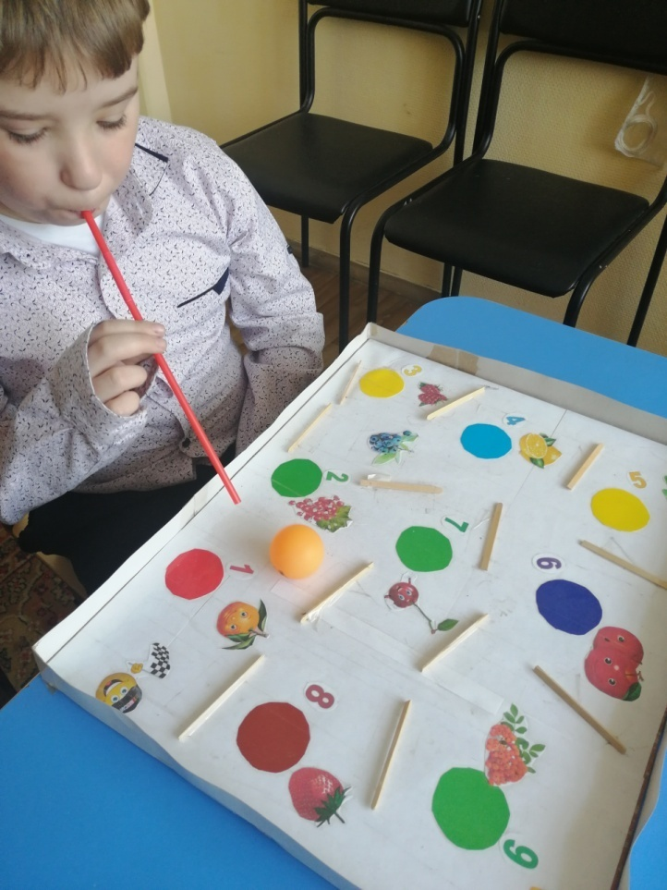
«Забота о человеческом здоровье, тем более здоровье ребенка - это, прежде всего, забота о гармонической полноте всех физических и духовных сил, и венцом этой гармонии является радость творчества». В.А.Сухомлинский

Slide 3
Работа учителя – логопеда является одной из важных составляющих сопровождения ребёнка с ОВЗ. Речевые нарушения затрудняют общение детей, вызывая насмешки сверстников, негативно влияют на усвоение знаний, умений и навыков ребёнка с ОВЗ. В типичной образовательной ситуации реализуется стандартная позиционная схема «учитель—ученик». Первый транслирует знания, второй их усваивает; все это происходит в рамках отработанной классно-урочной схемы. Вторая важнейшая позиционная пара — «наставник—младший товарищ» предполагает ситуацию конструктивного сотрудничества учителя и ученика. Задача наставника (логопеда) — помочь ученику С диагнозом ОВЗ реализовать себя, развить личностные качества, коммуникативные и исследовательские умения.
“Каждый ребенок способен учиться при создании тех или иных специальных условий” – это одна из основных установок специалистов, реализующих инклюзивную практику.

Slide 4
Использование здоровьесберегающих технологий на логопедических занятиях сопровождение учителя – логопеда Каравановой Е.В с учащимся с ОВЗ Селезневым Евгением 3 класса .Для повышения мотивации Селезнева Евгения к занятиям и увеличения результативности коррекционно-развивающей работы я применяю современные здоровьесберегающие технологии:
Динамические игры и паузы
Упражнения для глаз
Мимические упражнения Релаксация Дыхательно-голосовые игры и упражнения
кинезиотерапия (танцетерапия, телесно-ориетированная терапия, логоритмика, психогимнастика);
сказкотерапия;
куклотератия;
мнемотехника;
креативная игротерапия (песочная терапия);
смехотерапия;
ароматерапия;
цветотерапия (хромотерапия).

Slide 5
Цели и задачи
Цель: создание условий для сохранения, укрепления здоровья обучающегося с ОВЗ посредством здоровьесберегающих технологий при использовании инклюзивного подхода в воспитании и обучении обучающегося с ОВЗ в условиях общеобразовательной школы.
Задача наставника — помочь ученику реализовать себя, развить личностные качества, коммуникативные и исследовательские умения. Но при этом, обучающийся должен помнить, что наставничество — это общественное поручение, основанное на принципе добровольности, и учитывать следующее: педагог-наставник должен обладать высокими профессиональными качествами, коммуникативными способностями, пользоваться авторитетом в коллективе среди коллег, обучающихся (воспитанников), родителей.

Slide 6
Задачи:
1. Развитие психомоторных и речемоторных функции;
2. Сохранение и укрепление физического и психического здоровья ребенка с ОВЗ через развитие дыхательной системы;
3. Стимулирование развития произвольной регуляции движения;
4. Формирование артикуляционной моторики и развитие речевого аппарата;
5. Развитие мелкой моторики;
6. Развитие речи;
7. Формирование мотивационной готовности к регулярному применению полученных навыков;
8. Привлечение родителей для активного участия во всех мероприятиях, проводимых в школе, при использовании инновационных и здоровьесберегающих технологий в развитии речи обучающегося с ОВЗ.

Slide 7
Факторы, влияющие на возникновение речевых нарушений:
ухудшение экологической обстановки,
ухудшение здоровья детей,
неблагоприятная речевая среда.
Методы исследования: изучение и анализ литературы;
эксперимент – констатирующий,
формирующий, контрольный;
теоритический анализ (обработка и осмысление полученных данных);
есты;диагностические методы.
Структура работы:1Актуальность.2. Проблема и новизна.3. Цели и задачи
4.Участники проекта. 5. Этапы реализации проекта.6. Предполагаемый результат.7. Реализация проекта.8.Список литературы. Экспериментальная база исследования:
Муниципальное бюджетное общеобразовательное учреждение средняя общеобразовательная школа поселка Берёзовый. Солнечного муниципального района .Хабаровского края . Ученик 3 класса .Селезнев Евгении.
Продолжительность проекта:3 года (долгосрочный).
Основные формы реализации проекта:
-здоровьесберегающие технологии;
-занятие;
- оснащение предметно – развивающей среды;
- Мастер-класс;
- работа с родителями.

Slide 8
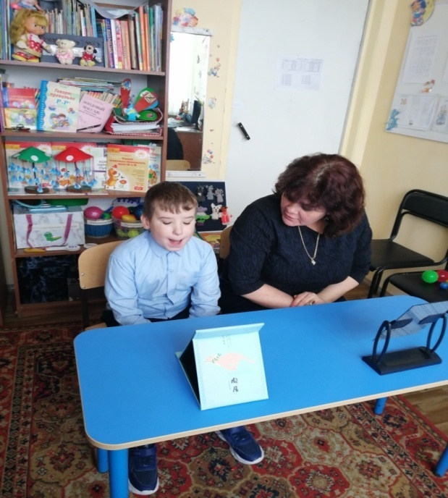
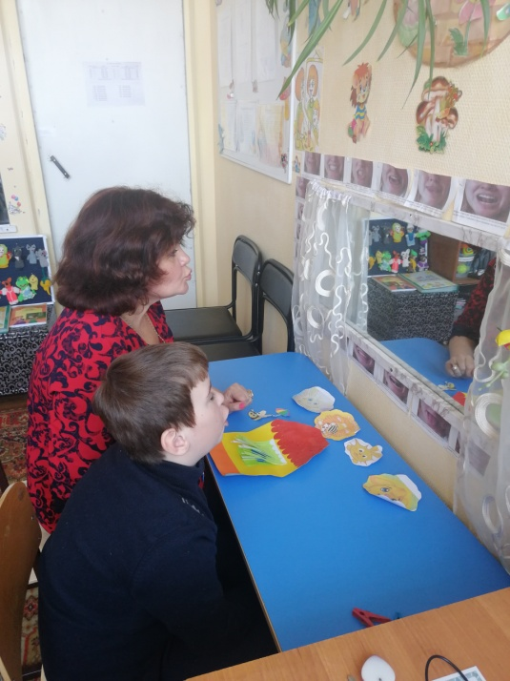
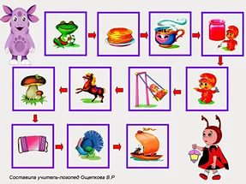
Артикуляционная гимнастика: Цель артикуляционной гимнастики - выработка правильных, полноценных движений и определённых положений артикуляционных органов, необходимых для правильного произношения звуков, и объединение простых движений в сложные.

Slide 9
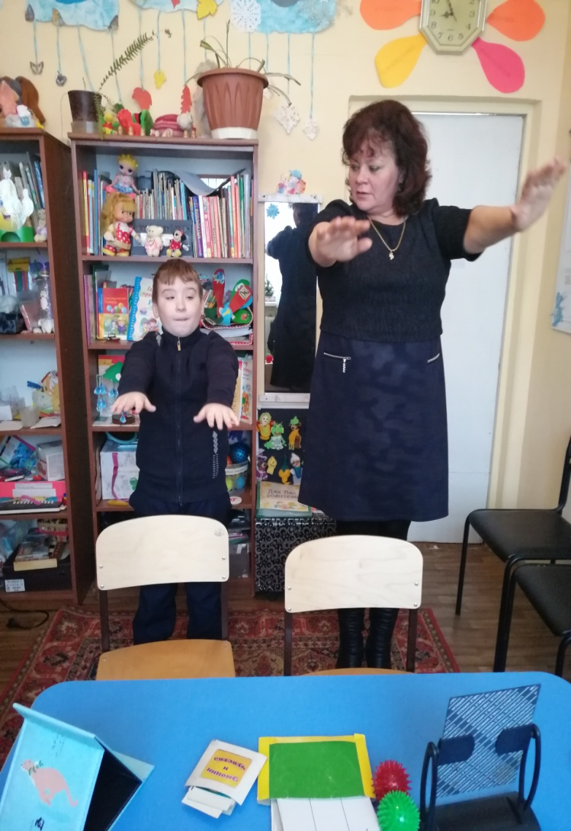
Фонетическая ритмика: Фонетическая ритмика – это система двигательных упражнений, в которых различаются различные движения (корпуса, головы, рук, ног) сочетаются с произнесением определенного речевого материала (звуков, слогов, слов, фраз).

Slide 10
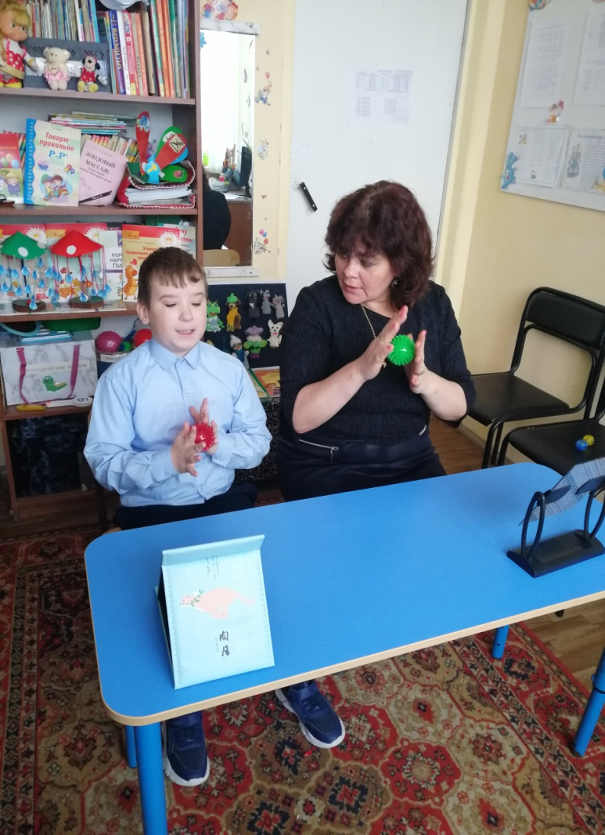
СУ-ДЖОК терапия, обладая высокой эффективностью, безопасностью и простотой, базируется на традиционной акупунктуре и является достаточно хорошей системой самооздоровления. Сочетание су-джок терапии и таких упражнений, как пальчиковая гимнастика, самомассаж с упражнениями по коррекции звукопроизношения и формированию лексико-грамматических категорий, позволяют значительно повысить эффективность коррекционных занятий.

Slide 11
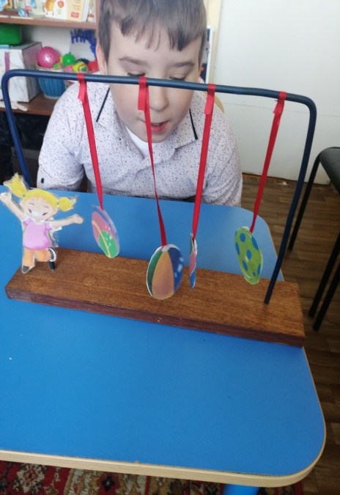
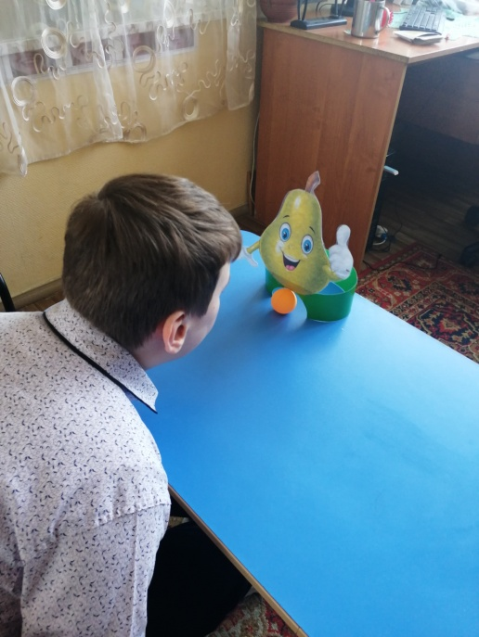
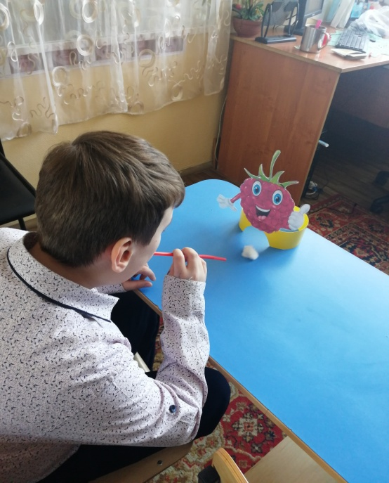
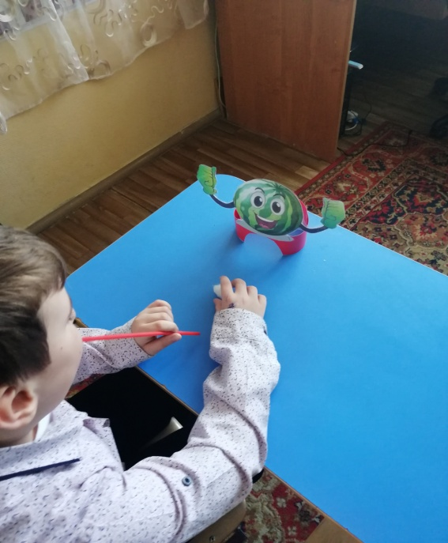
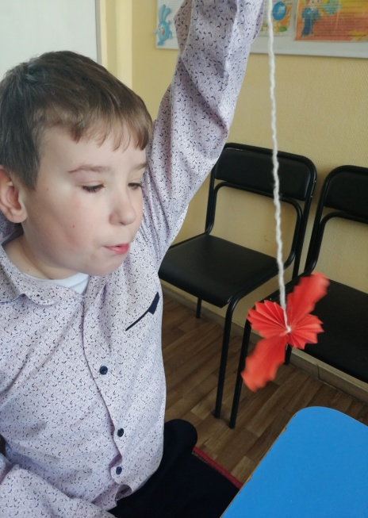
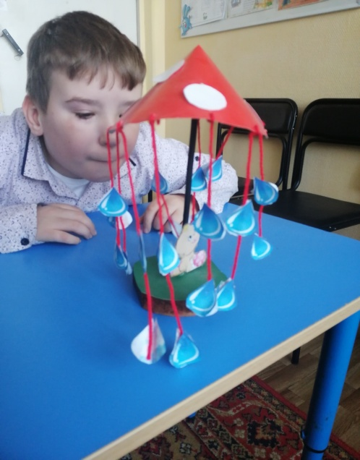
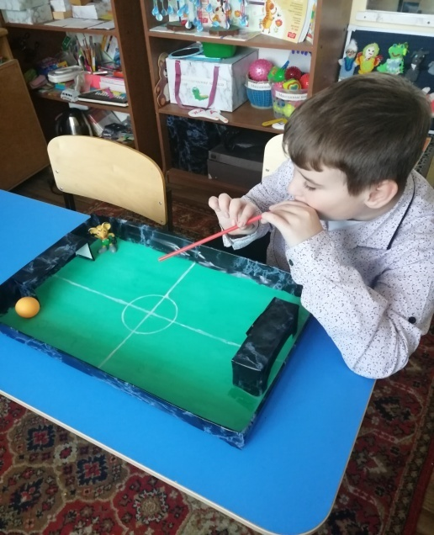
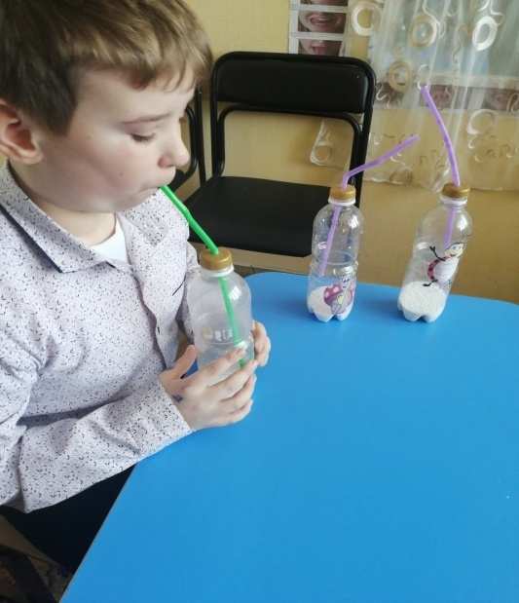
Дыхательная гимнастика.Упражнения дыхательной гимнастики направлены на закрепление навыков диафрагмально – речевого дыхания (оно считается наиболее правильным типом дыхания). Ведётся работа над развитием силы, плавности, длительности выдоха.

Slide 12
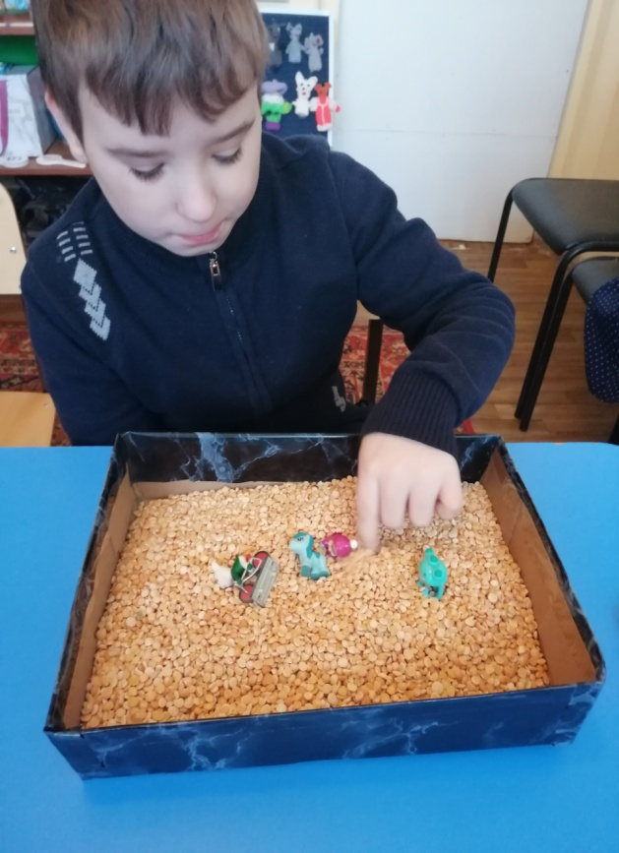
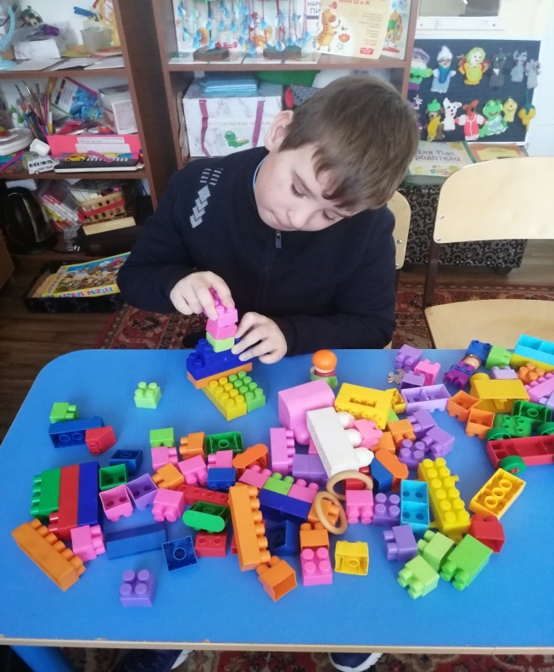
Развитие мелкой моторики:
Этот вид деятельности способствует речевому развитию, выработке основных элементарных умений, формированию графических навыков у обучающегося С ОВЗ.

Slide 13
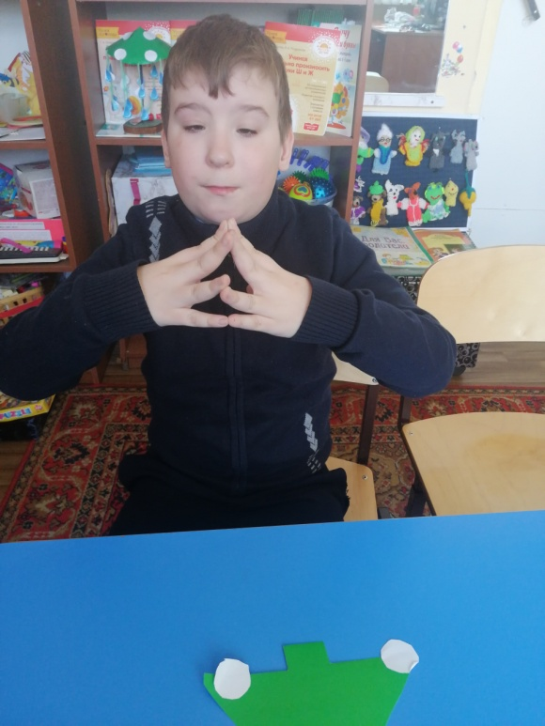
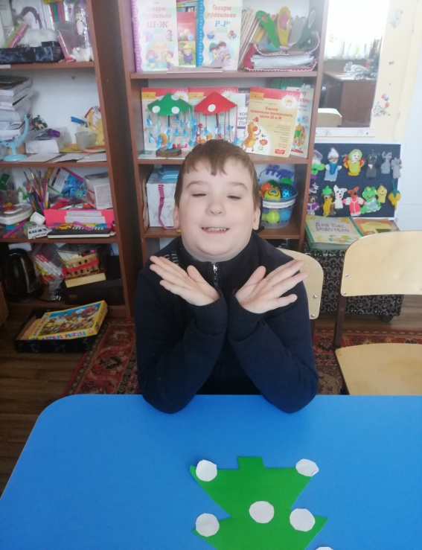
Развитие общей моторики:
Оздоровительные паузы – физминутки, провожу с Женей в игровой форме в середине занятия. Они направлены на нормализацию мышечного тонуса, исправление неправильных поз, запоминание серии двигательных актов, воспитание быстроты реакции на словесные инструкции.

Slide 14
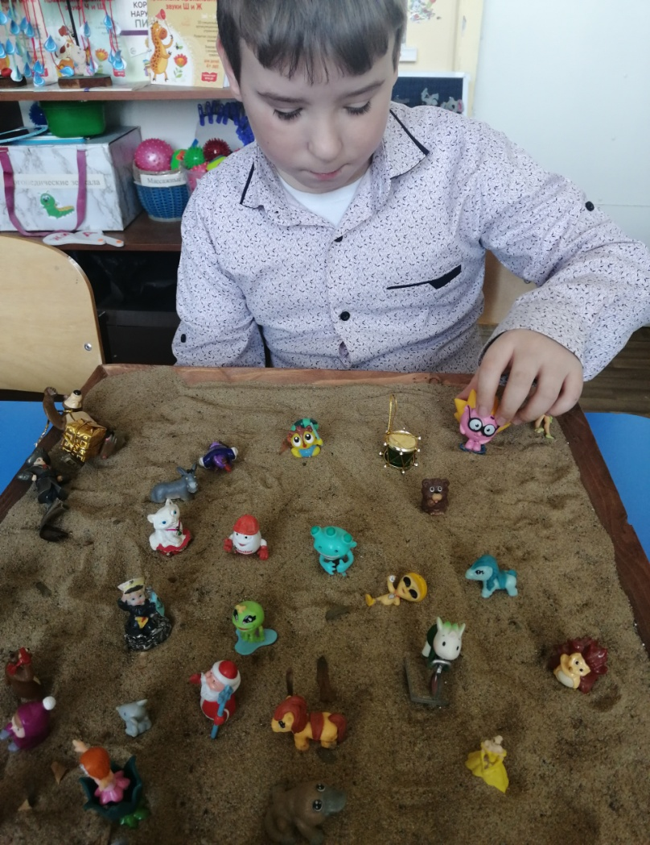
Песокотероапия. Естественная потребность ребенка «возиться» с песком, определяет возможности использовать песочницу в своей работе. Помимо общепринятых направлений я в своей работе применяю песокотерапию для развития речи детей с ОВЗ.

Slide 15
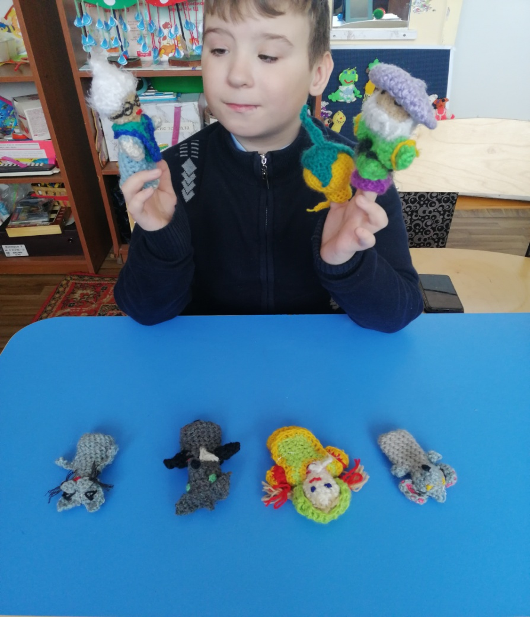
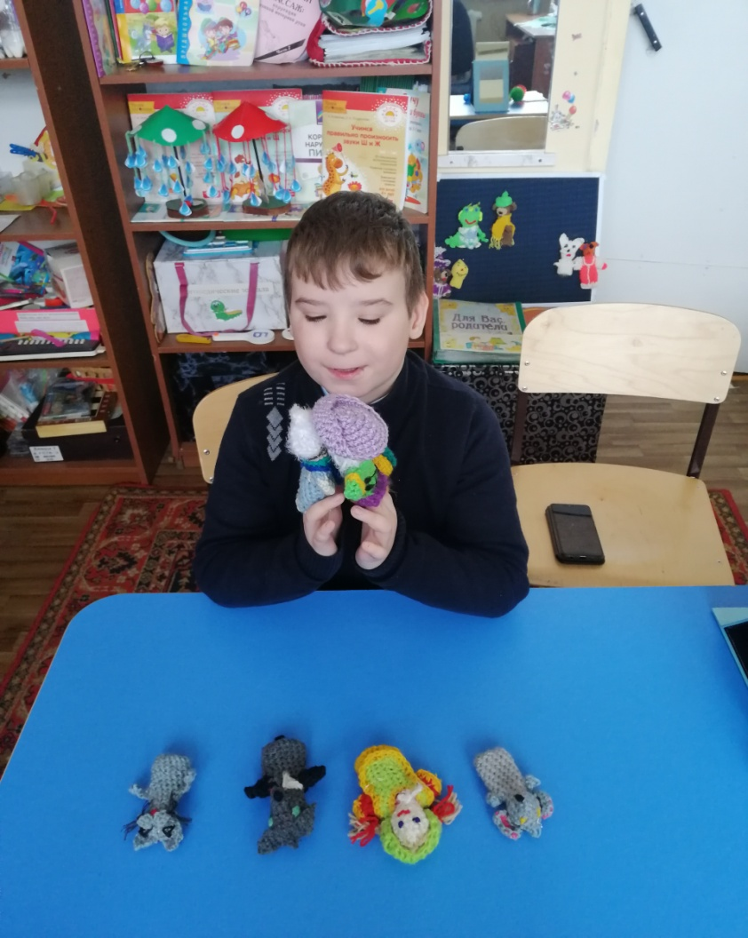
Куклотерапия как средство коррекции речи.Поэтому разработка новых технологий интегрированного подхода к содержанию логопедических занятий весьма актуальна. Исходя из этого, я решила дополнить логопедическую работу театрализованной игрой. В результате поиска новых форм и методов обучения детей с общим недоразвитием речи и фонетико-фонематическим недоразвитием речи в мою работу вошла инновационная технология – куклотерапия, делающая занятия интересными и эмоционально окрашенными.

Slide 16
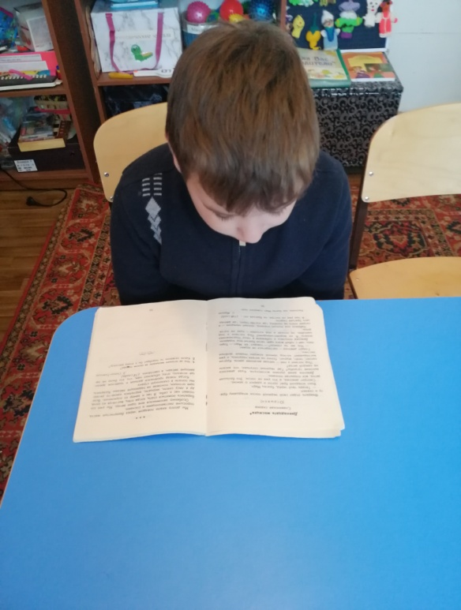
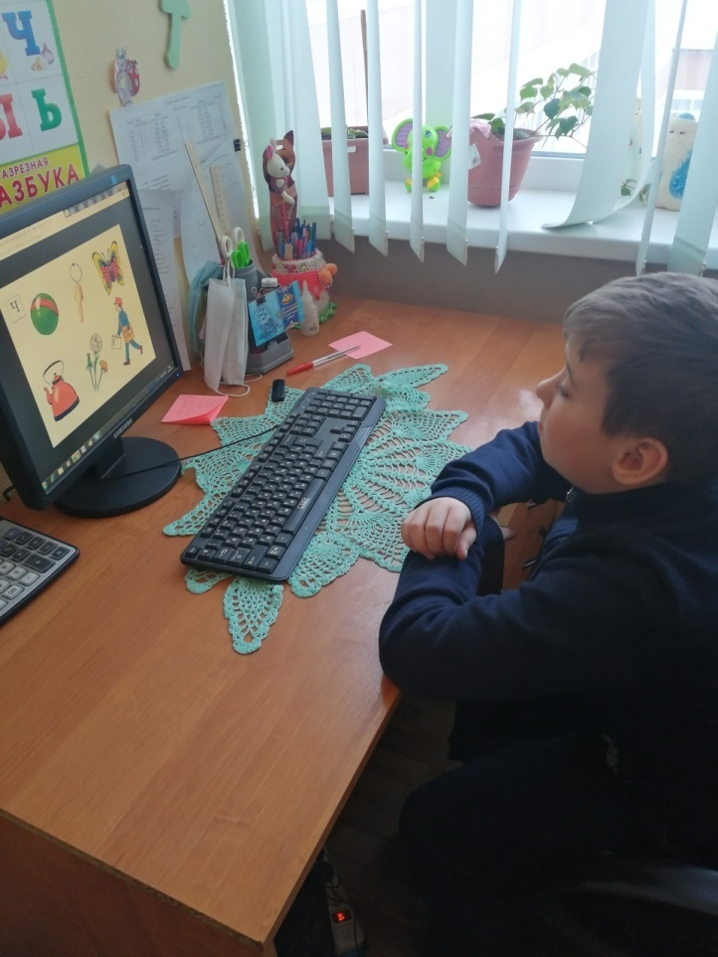
Сказкотерапия способствует автоматизации и дифференциации звуков в связной речи младших школьников. Кроме того, огромные возможности предоставляет сказкотерапия как метод в работе над дисграфией. У детей со сложными речевыми нарушениями наблюдается стойкость дефектов звукопроизношения. Для получения устойчивого результата я в работе с такими детьми делаем многочисленные повторы слов, фраз на определенные группы звуков. Все это с успехом можно отрабатывать в процессе рассказывания и драматизации сказок, так как в них очень часто используются приговорки, заклички, песенки – повторы. Евгений с удовольствием запоминают небольшие по объему стихотворные формы, которые могут повторяться в процессе рассказывания сказок несколько раз. Звучание этих приговорок помогают ребенку наладить эмоциональный контакт и форму речевого общения со взрослыми и со своими сверстниками.

Slide 17
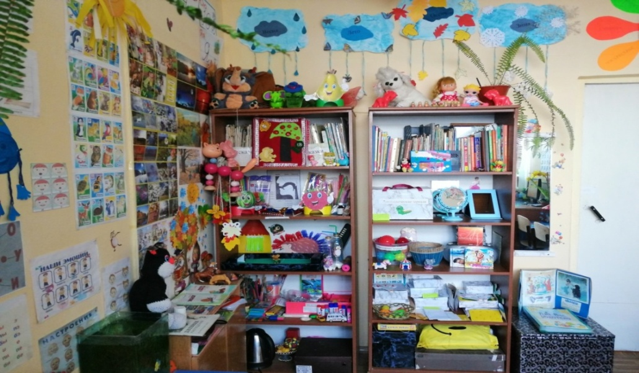
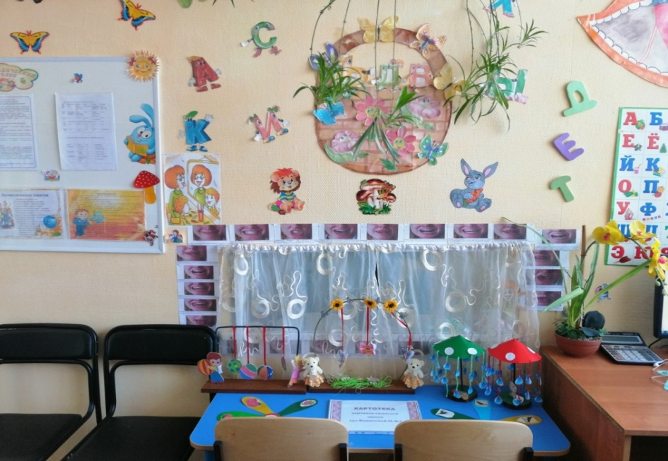
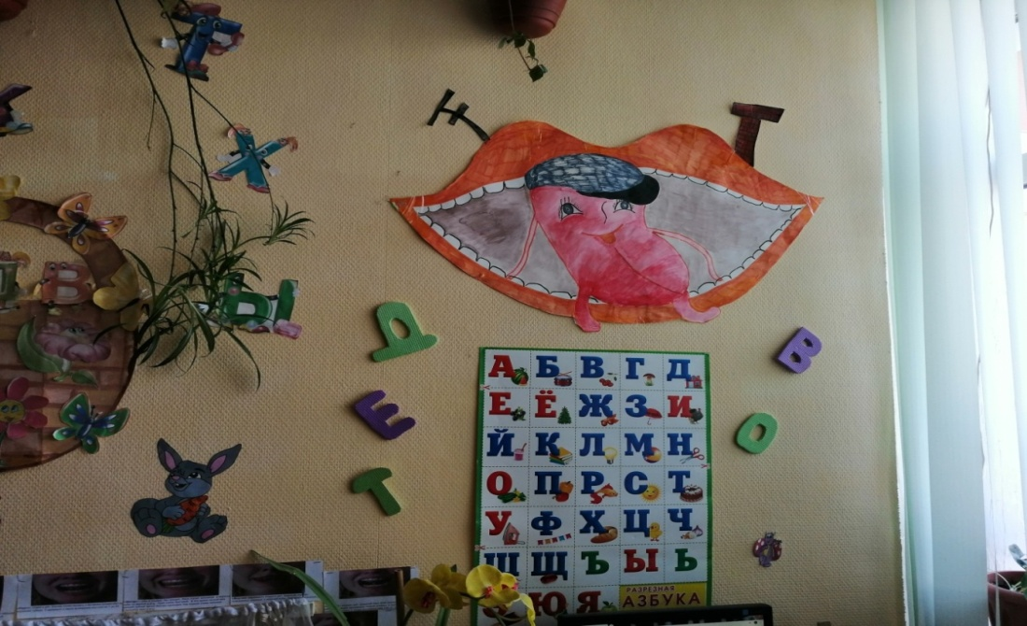
Оснащение логопедического кабинета

Slide 18
Оснащение логопедического кабинета

Slide 19
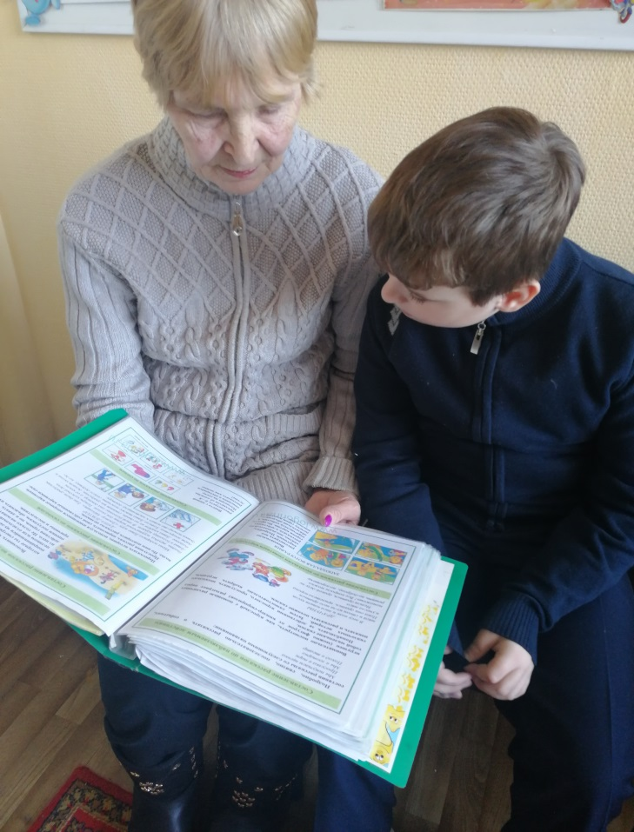
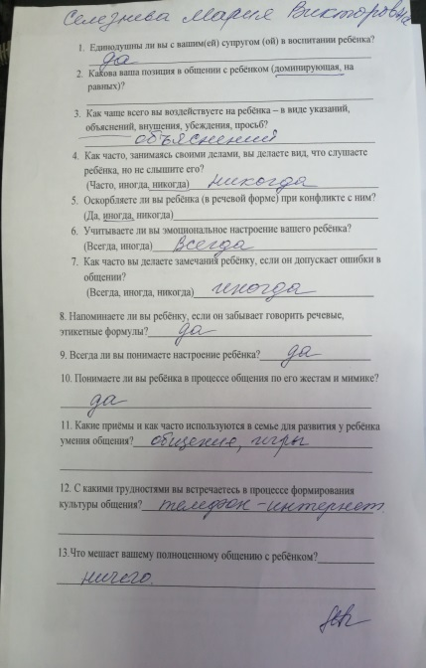
Работа с родителями. Помогаю родителям понять, как важно правильно формировать речь детей, разъяснить и показать им, в чем состоит логопедическая работа, вовлечение семьи в образовательный процесс (приобретая теоретические знания, через совместную деятельность родителей, детей и логопеда. Подчеркнуть полезность разумных требований к ребенку, необходимость закрепления, достигнутого на занятиях.

Slide 20
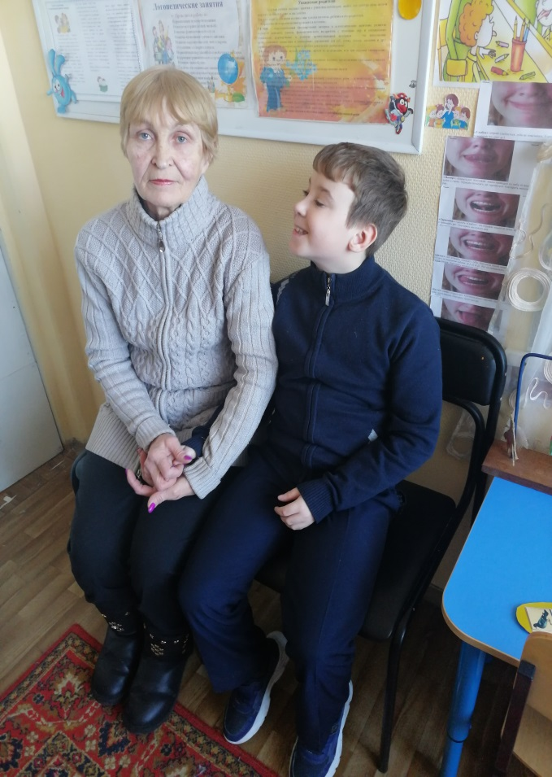
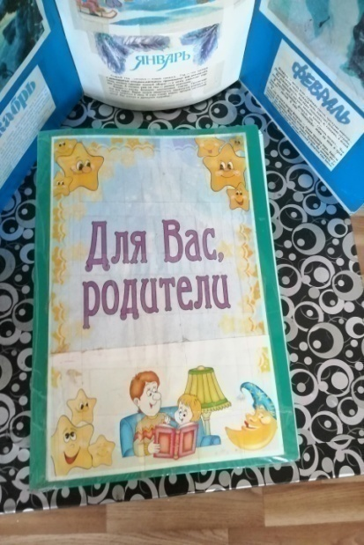
Работа с родителями. Помогаю родителям Селезнёвой Марии Викторовне и её мужу Сергею Александровичу понять, как важно правильно формировать речь детей с ОВЗ, разъяснить и показать им, в чем состоит логопедическая работа, вовлечение семьи в образовательный процесс (приобретая теоретические знания, через совместную деятельность родителей, детей и логопеда. Подчеркнуть полезность разумных требований к ребенку, необходимость закрепления, достигнутого на занятиях.

Slide 21
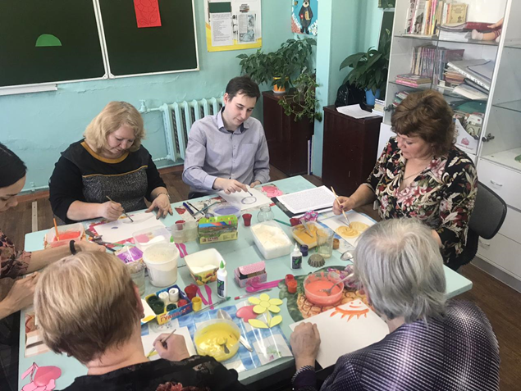
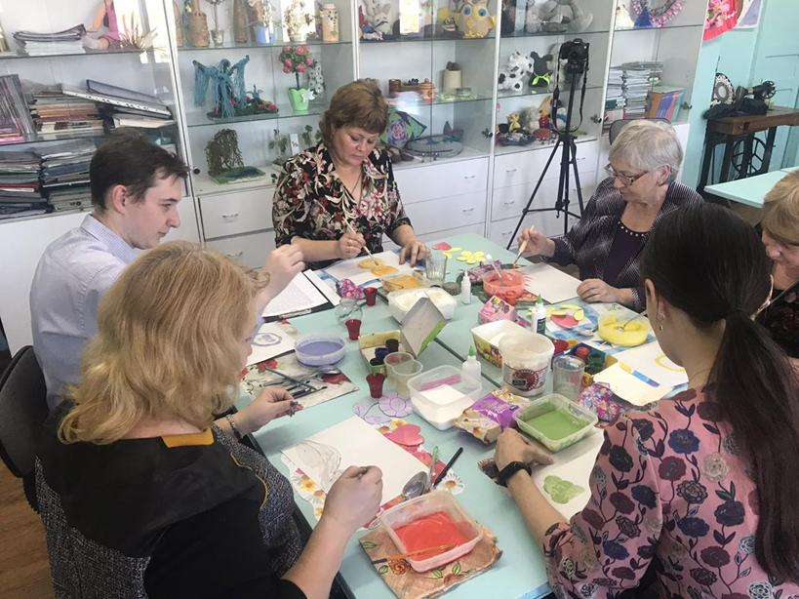
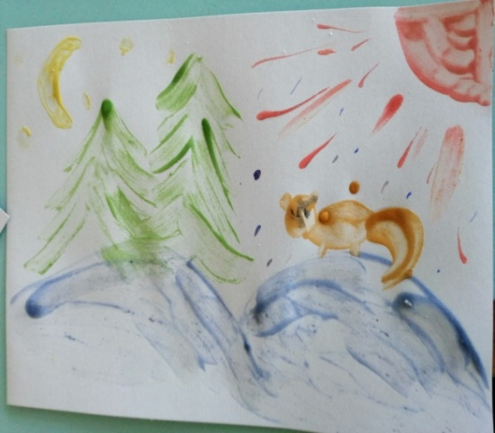
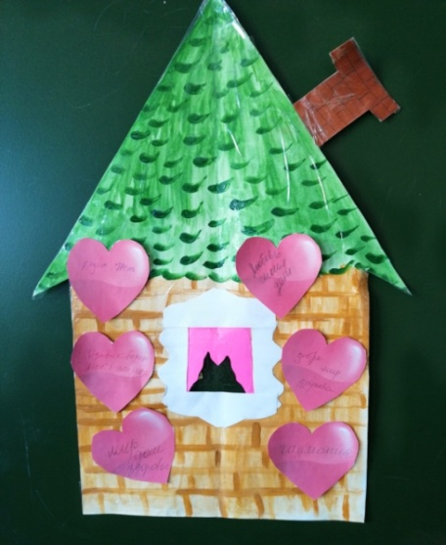
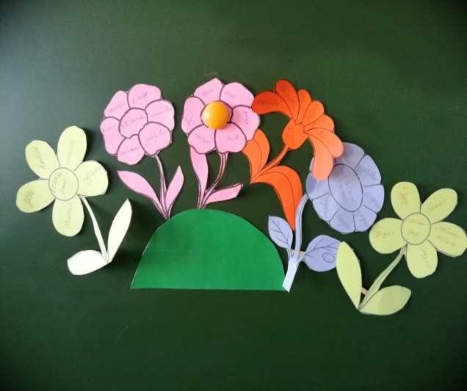
Взаимодействие с педагогами. В МБОУ СОШ п. Березовый провела мастер-класс, целью которого – «Применение арт-терапии в коррекционном воспитательно-образовательном процессе».

Slide 22
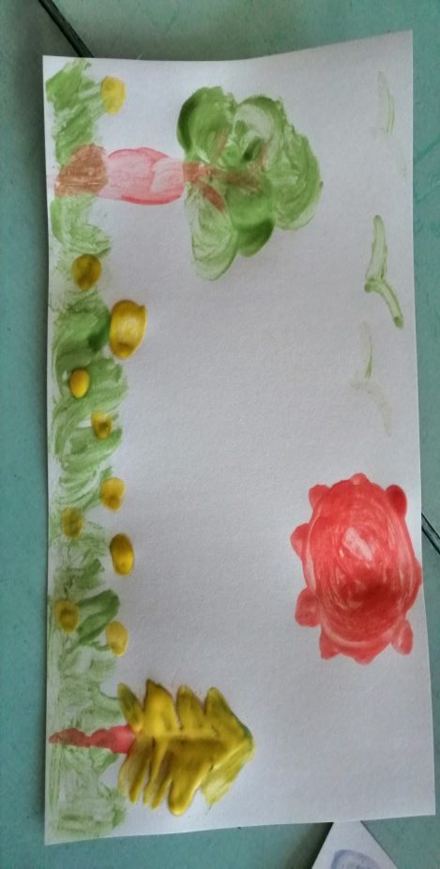
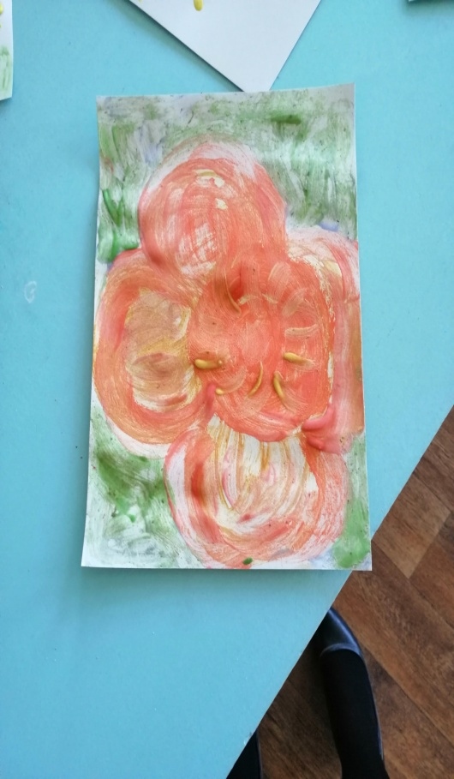
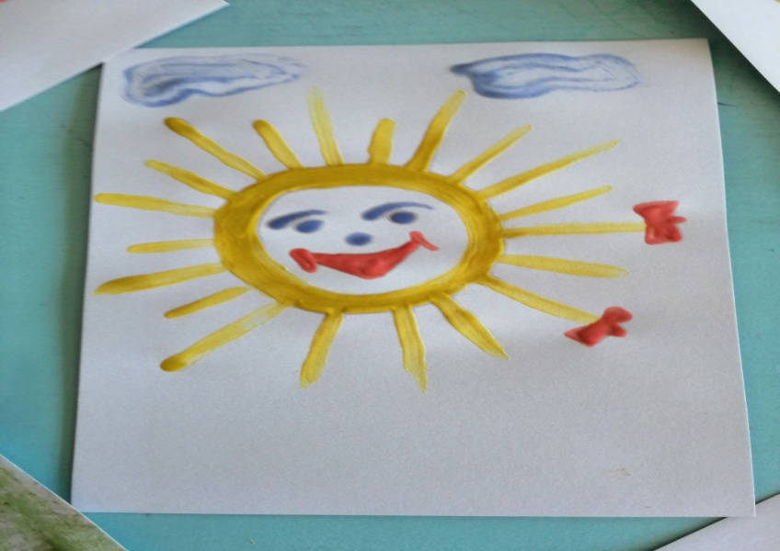
Когда вы сочетаете в своей работе техники арт-терапии, вы можете быстро добиться положительных результатов. Такая деятельность необычна, интересна и увлекательна, что помогает участникам наладить взаимодействие и достичь желаемого эффекта.

Slide 23
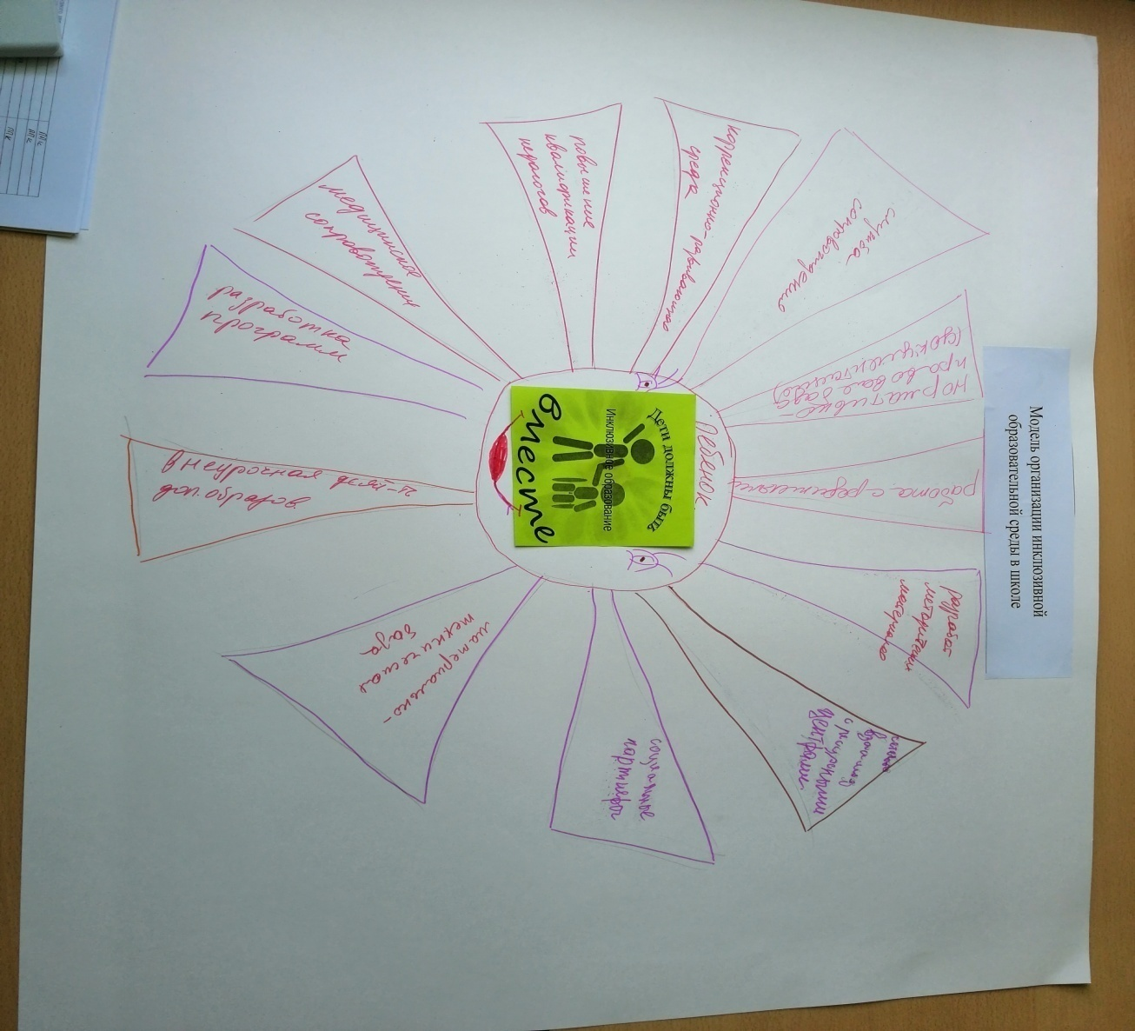
Взаимодействие с педагогами. Принимала участие в краевом модельном семинаре «Ресурсное сопровождение инклюзивного образования обучающихся с ОВЗ и инвалидностью»г Хабаровск.(5-6 марта 2020 г)

Slide 24
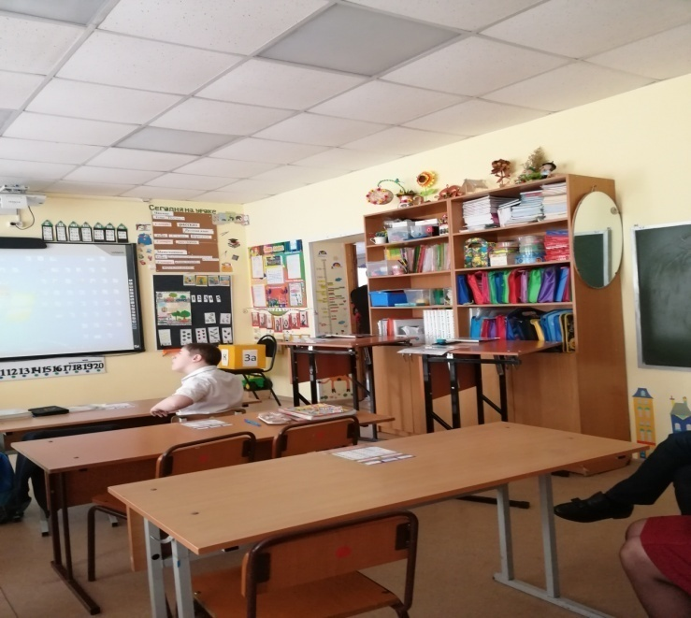
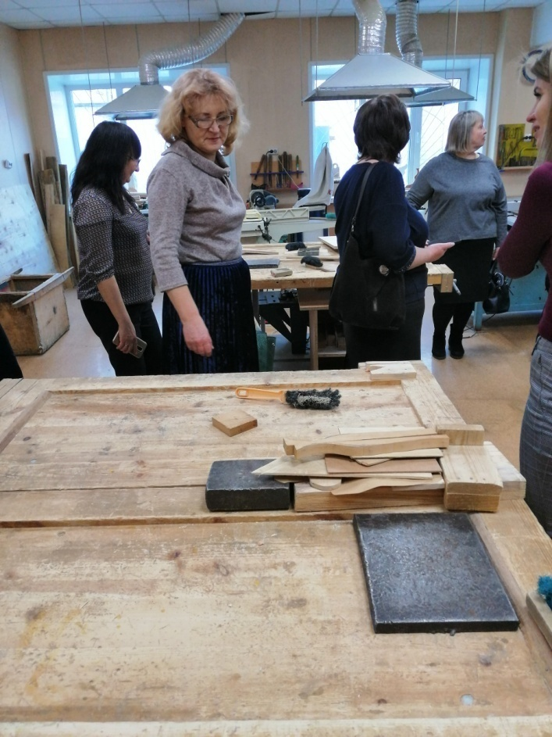
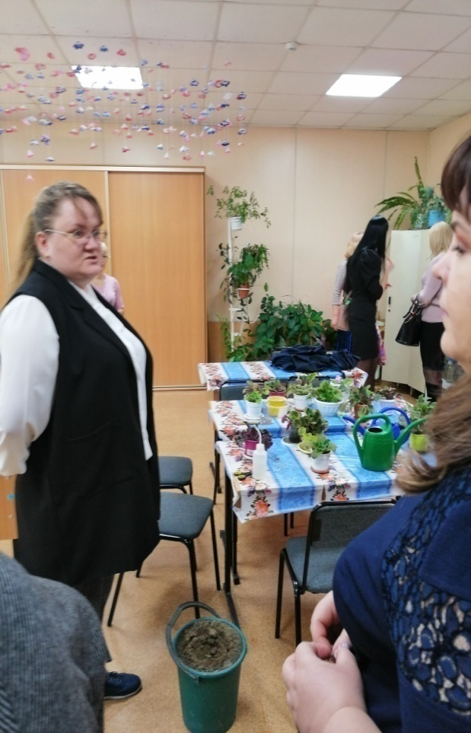
КГБОУ«Школа -интернат №5»,г Хабаровск .Педагоги , реализующие АООП УО(вариант 1,вариант 2)

Slide 25
Результативность логопедической работы с Селезневым Евгением ученика с ОВЗ за 2018-2019 и 2019-2020 гг (Познавательная деятельность).
 | 2018-2019 | 2019-2020
Познавательная активность | 62% | 75%
Общая осведомленность | 62% | 80%
Социально-бытовая ориентация | 55% | 63%
Зрительный гнозис | 68% | 75%
Слуховой гнозис | 75% | 80%
Тактильный гнозис | 72% | 80%
Пространственный гнозис | 76% | 80%
Внимание | 65% | 72%
Мнестическая деятельность | 65% | 80%
Мыслительная деятельность | 60% | 78%
Речевое развитие | 70% | 80%

Slide 26
Результативность логопедической работы с обучающимся Селезнёвым Евгением (Учебная деятельность)
Мотивация учебной деятельности | 2018-2019 | 2019-2020
Общеучебные умения и навыки | 65% | 80%
Самоконтроль | 65% | 73%
 | 68% | 75%
Уровень сформированности УУД | 65% | 78%

Slide 27
Показатели результативности за 2018-2019 уч. год комплексного речевого развития Селезнева Евгения ученика с ОВЗ 1 класса системное недоразвитие речи:
Показатели результативности за 2019-2020 уч. год комплексного речевого развития Селезнева Евгения ученика с ОВЗ 2 класса имеющий общее недоразвитие речи:

Slide 28
Таким образом, по результатам исследования на конец 2019 – 2020 учебного года отмечается положительная динамика письменной речи.
Вывод: стабильность динамики речевого развития Селезнева Евгения говорит об эффективности использования здоровьесберегающихся технологий и основных педагогических подходов, методов, обеспечивающих решение поставленных задач:
повышению речевой активности;
повышению обучаемости, улучшению внимания; восприятия;
умению видеть, слышать;
коррекции поведения и преодолению психологических трудностей;
снятию эмоционального напряжения и тревожности.
Таким образом, все вышеперечисленные компоненты, благоприятно влияют на развитие речи детей с ОВЗ.

Slide 29
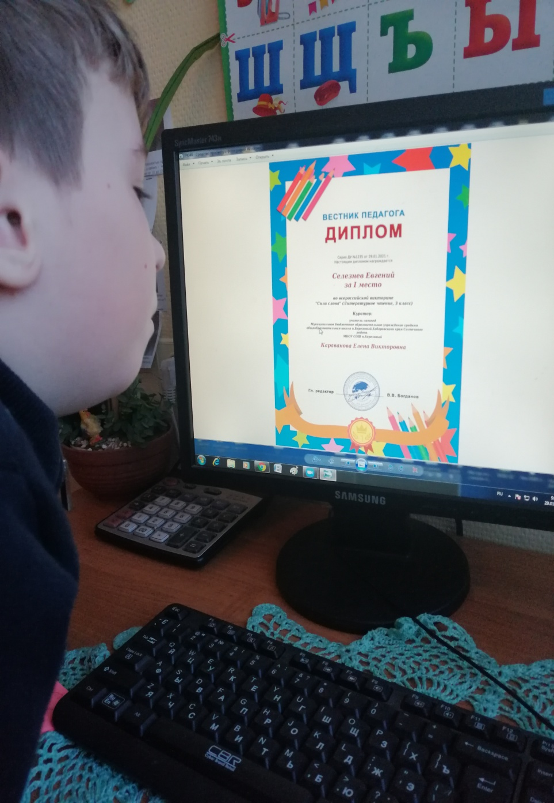
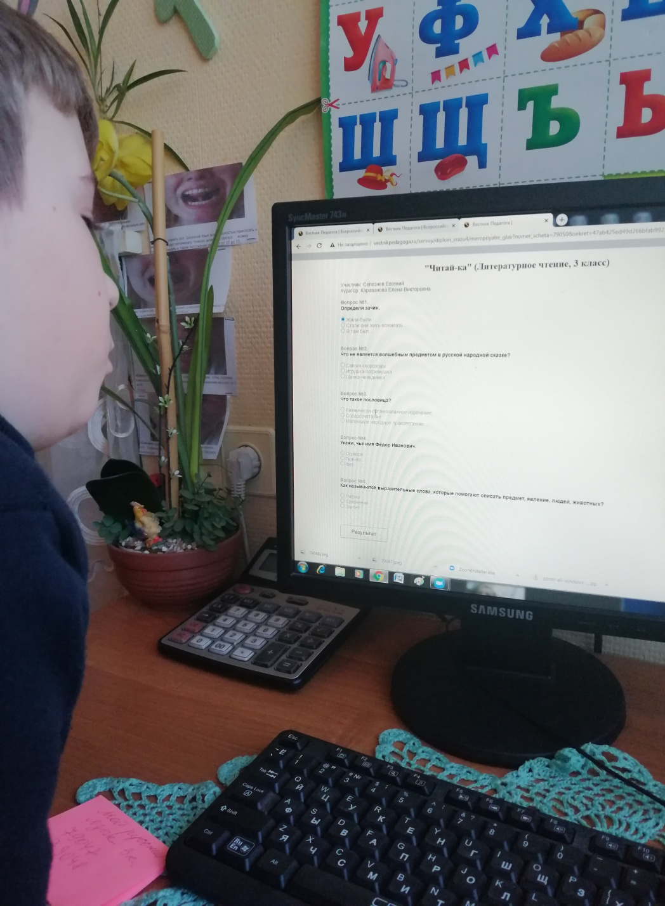

Slide 31
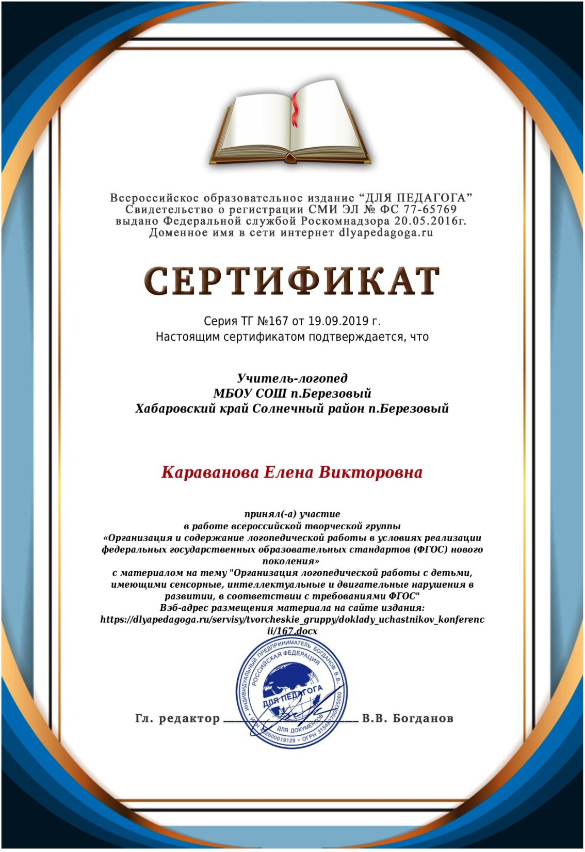

Slide 33
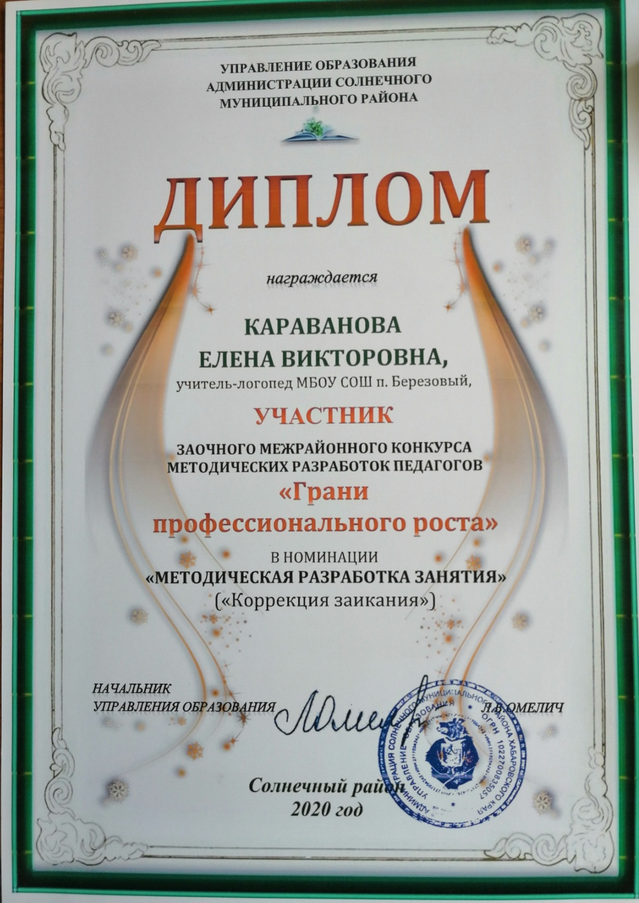

Slide 34
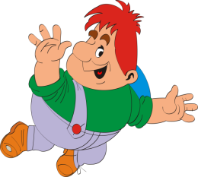
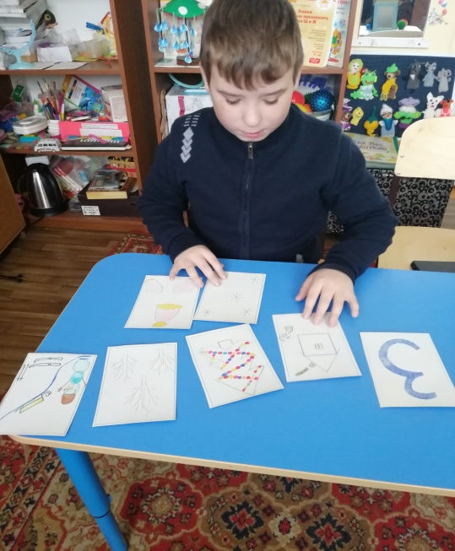
Спасибо за внимание!
Сказочного всем настроения

